Slide 1
A GONDNOK, MINT A GYÜLEKEZET LELKI ÉS ANYAGI SÁFÁRA
Mt 6,21
Mert ahol a kincsed van, ott lesz a szíved is.

Slide 2
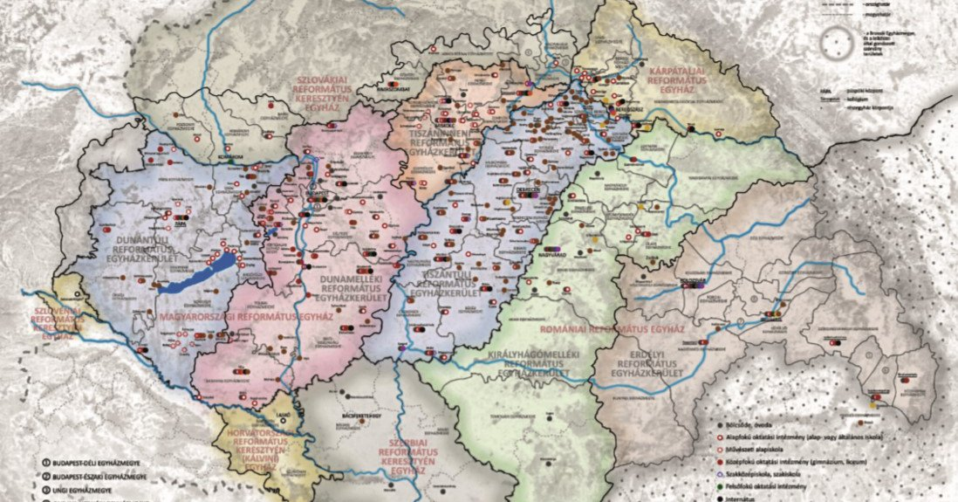
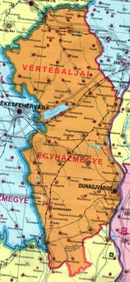
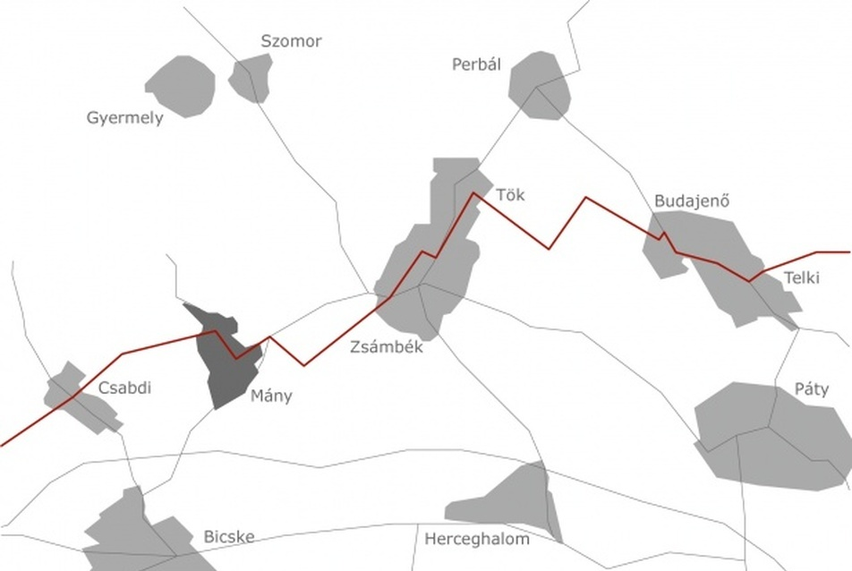
Vértesalja és Mány „elhelyezése”(térben)

Slide 3
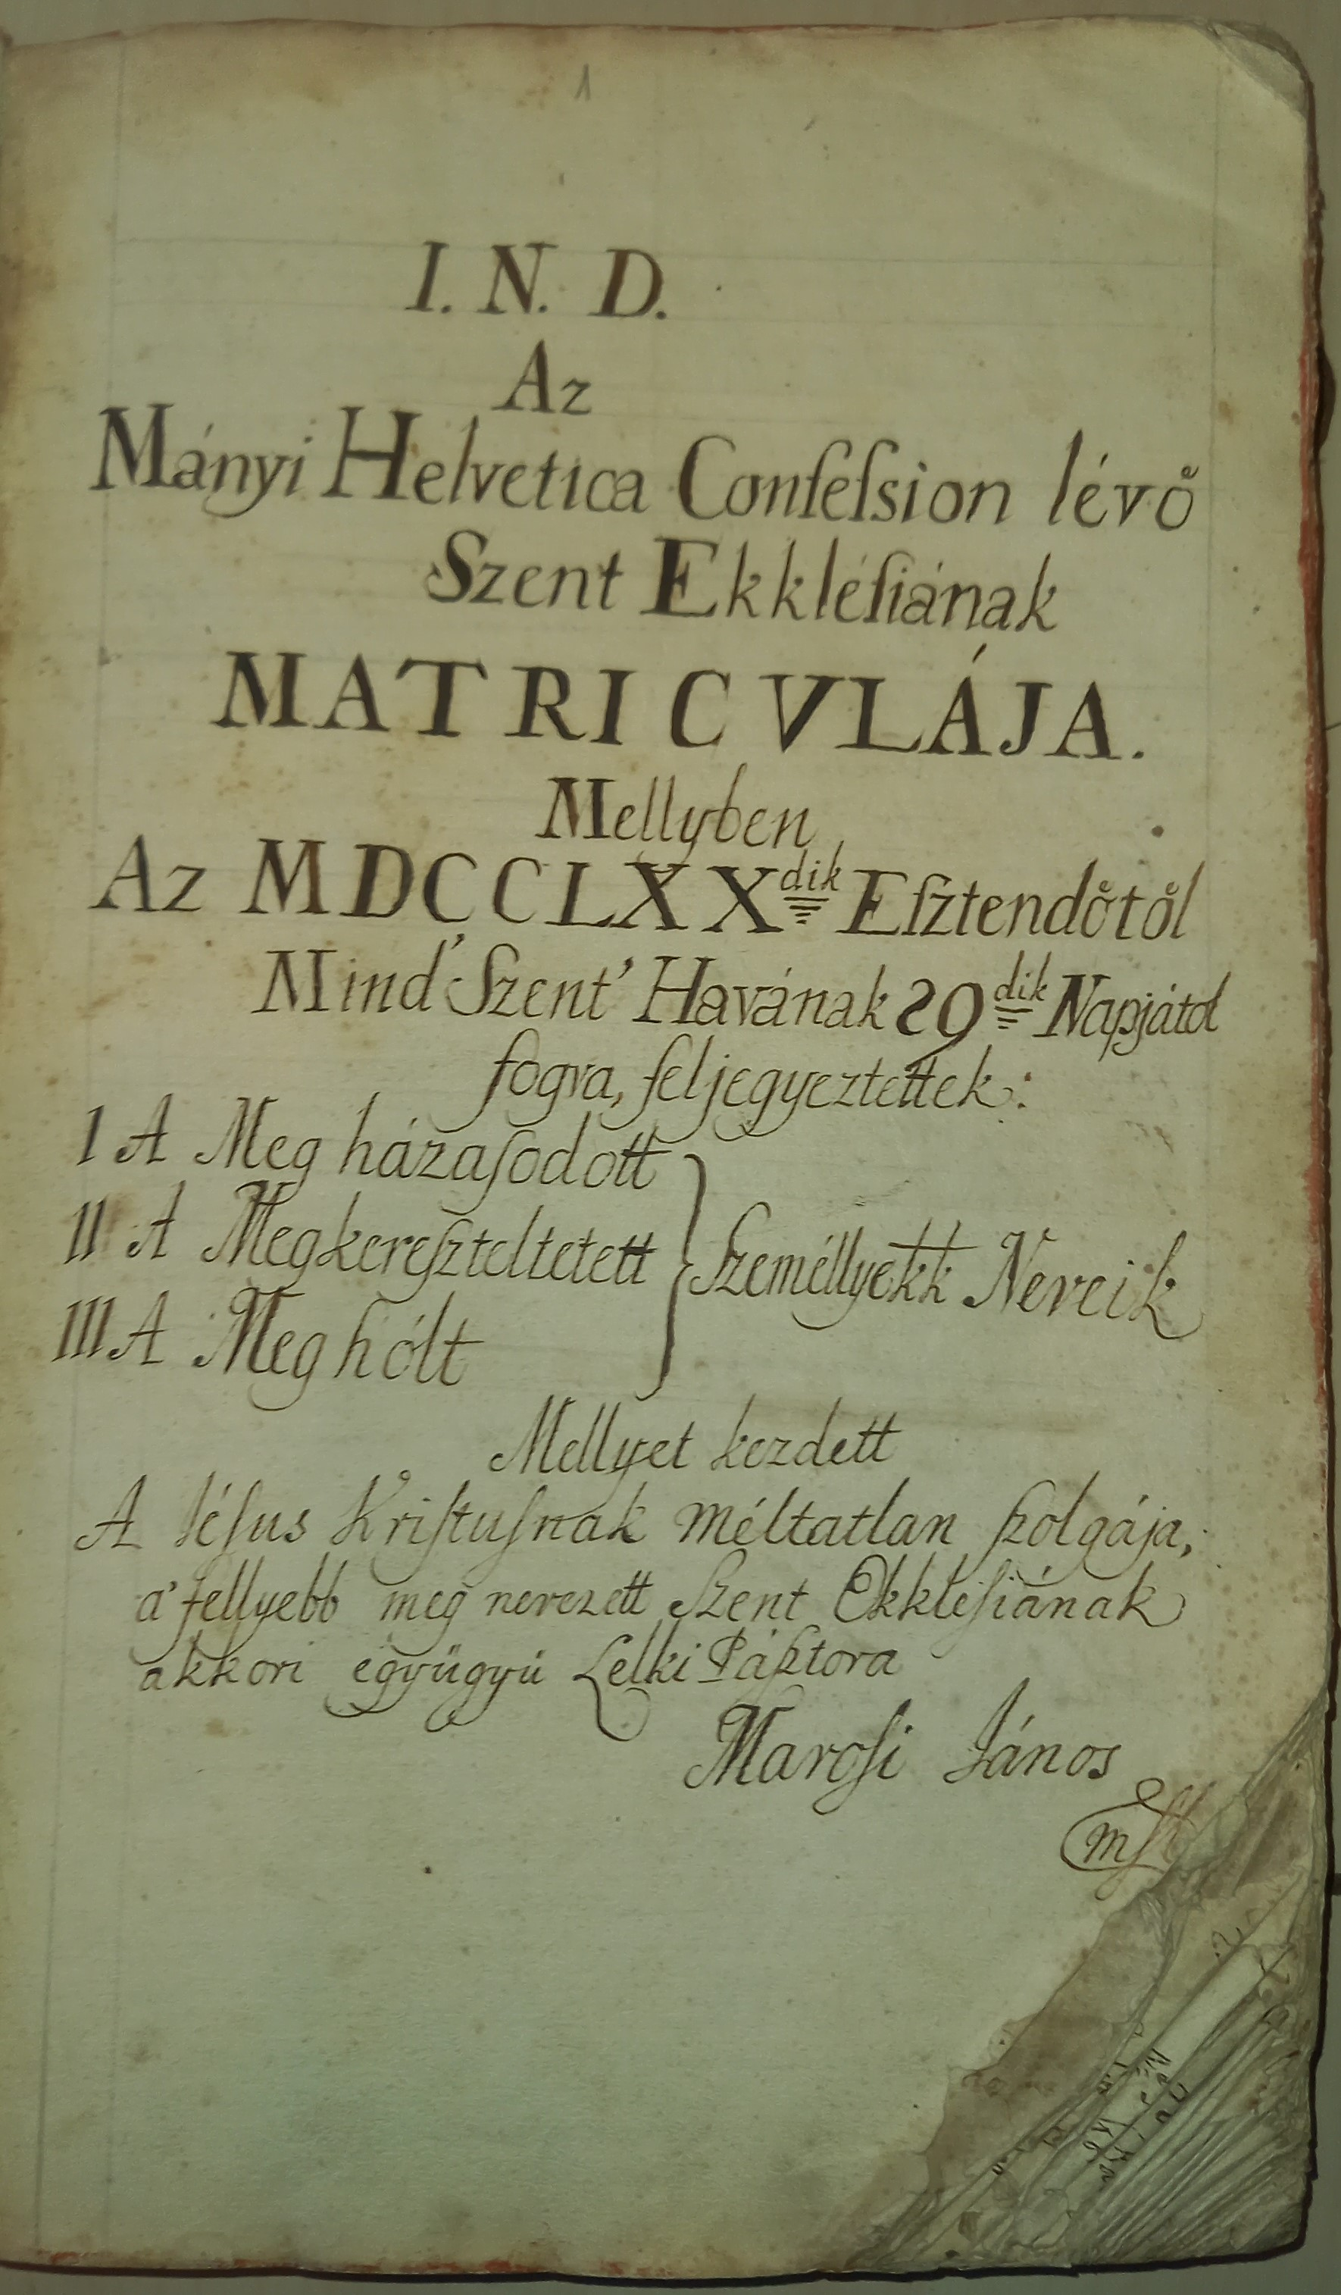
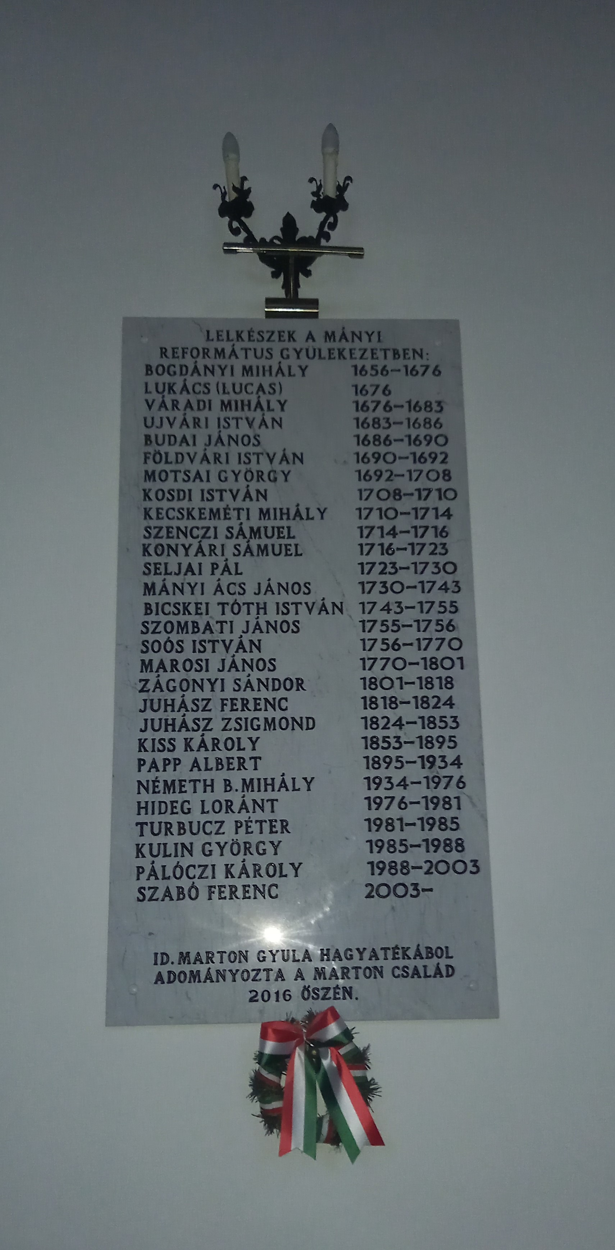
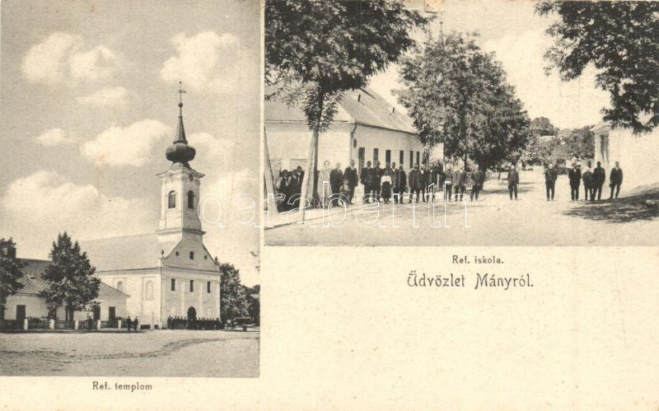
Vértesalja és Mány „elhelyezése”(időben)
1652 első említés
1770-től anyakönyvek
1769 templom

Slide 4

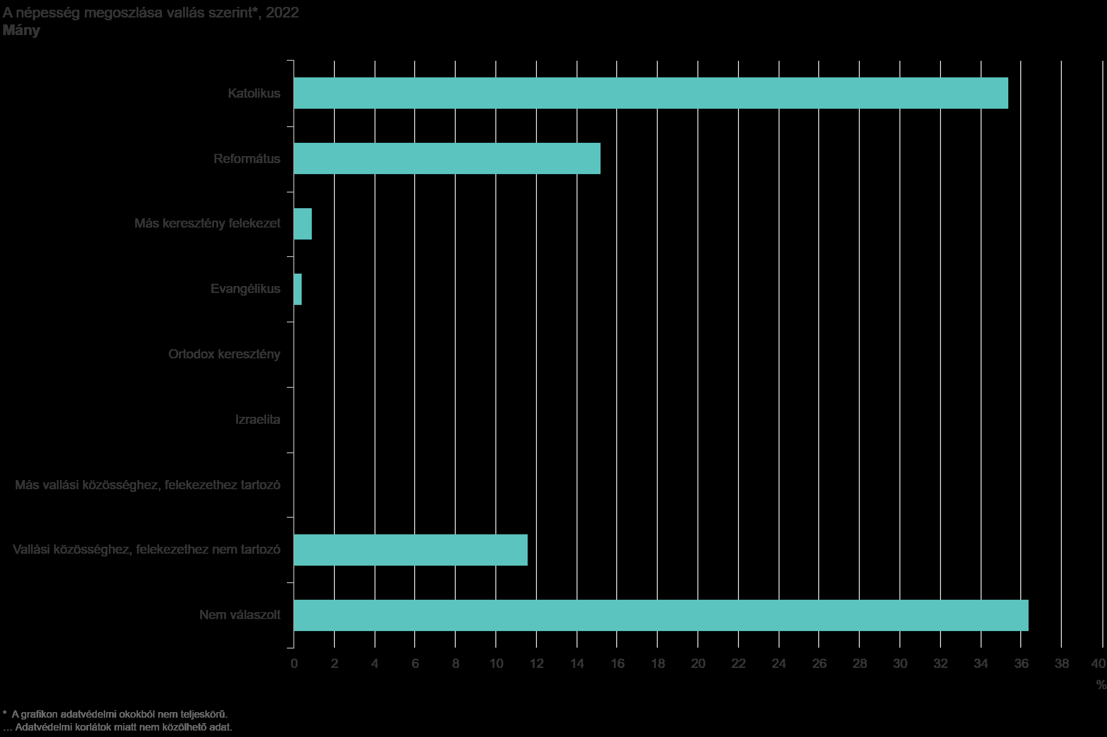
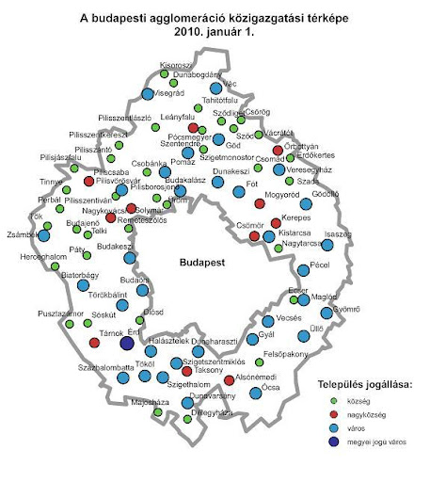
A település és a gyülekezet demográfiai határai
(2 km-re az agglomeráció határától, de már kívül)

Slide 5

Egy átlagos vértesaljai gyülekezet alapvető működési költségeinek fő számai.
Működési minimum
Gyülekezet fő bevételi forrásai
A mai rezsi költségekkel …
A mai bérköltségekkel…
számolva 7-7,5 millió forint szükséges egy anyagyülekezet minimális igényű működéséhez
Fenntartói járulék: 3,6 millió forint
Perselypénzek: 2 millió forint
Adományok: 2 millió forint
    Temető parkosítás (örökbefogadás)
    Kárpátaljai gyűjtés
    Adakozás megárvult családnak

Slide 6

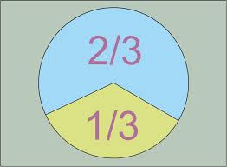
Vértesaljai gyülekezetek gazdasági helyzete a kanonika vizitációs jelentések alapján
12 gyülekezet erős és stabil
12 gyülekezet stabil, de a működőképesség határához közel
12 gyülekezet beavatkozást igényel

Slide 7
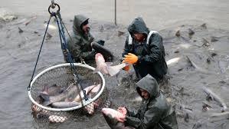
Mit lehet tenni? Az első lépés nem a vagyon (meg)osztás, hanem a tudásmegosztás
Erőseket erősíteni kell!
Az életösztönt szítani kell!
Tanulni kell!
Dolgozni kell!
A tudásmegosztás formái lehetnek:
- szószékcsere program
-több gyülekezet közös presbiteri gyűlése
Képesek vagyunk tanulni egymástól!
Nem szabad halat adni számolatlanul!
Hálót sem szabad osztogatni átgondolatlanul!
Meg kell tanítanunk egymást halászni a hozzánk illő módon.

Slide 8
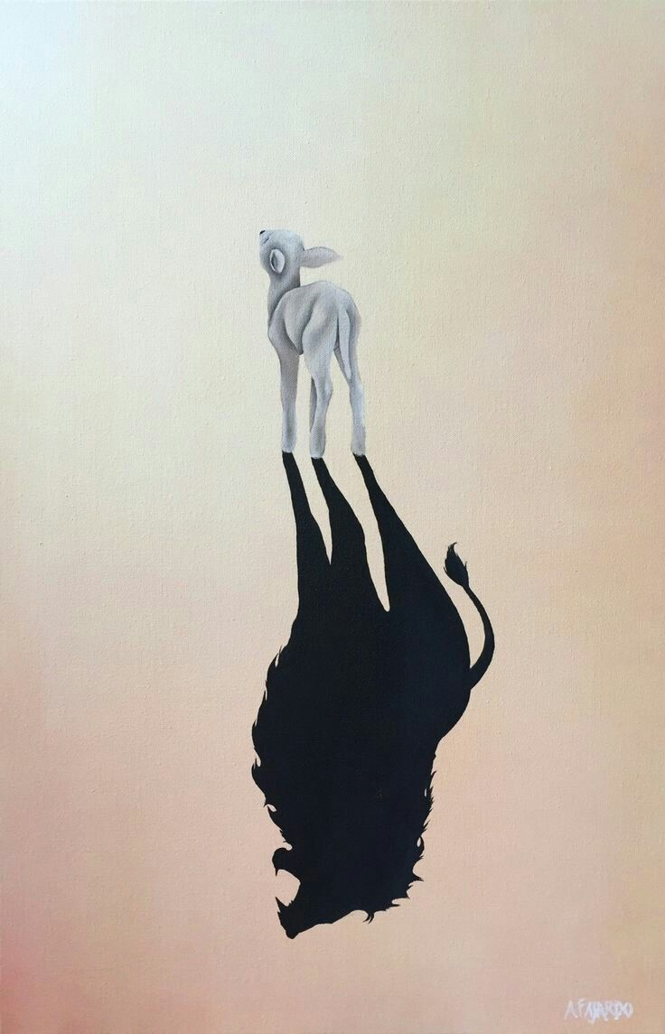
Gazdálkodási szervezet-e a gyülekezet?
Néhány éve még más volt a véleményem!
Erős gyülekezet tud vállalkozni, de egy jó vállalkozás nem teremt erős gyülekezetet.
Ne a lelkész vezesse a vállalkozást!
Lelkigondozó vagy munkaadó
Vállalkozás feltételei: hitben erős
            összetartó
            hűséges
            KÖZÖSSÉG

Slide 9
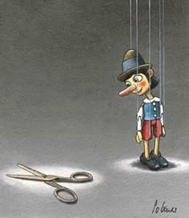
Gondolatébresztő(1.)
Gondnokaink és lelkészeink viszonyát újra kell gondolnunk!
Aktív, tettre kész gondnokokra van szükség, akik a lelkipásztoroknak nemcsak hű társai és támaszai, hanem munkatársai, és a gyülekezet anyagi javainak sáfárai.

Slide 10

Gondolatébresztő(2.)
A lelkipásztorok munkaügyi helyzete
Jelenleg a lelkipásztorok önmaguk munkaadói.
Ez a helyzet senkinek nem jó.
    Sem a lelkipásztornak
    Sem a gyülekezetnek
    Sem az egyházmegyének
Valahova tartozni kell!

Slide 11

Gondolatébresztő(3.)
Lelkipásztor-választás
Református Egyházunk minden kormányzati szintjén a lelkészi és világi tisztségviselőket is hat évre választjuk meg.
Kivétel egy van.
Mi ennek az oka?
Róma Püspökét és a gyülekezeti lelkészeket élethosszig választjuk.

